Slide 1


aw
au
_oy
oi

Slide 2
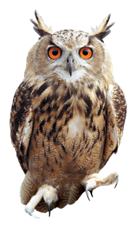
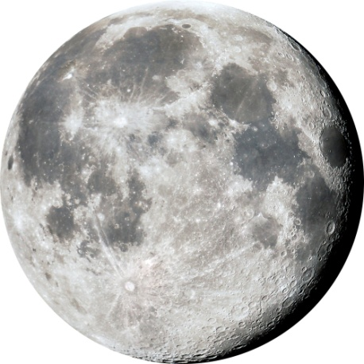
oo
ew
ue
ou
u
u_e
ow
ou

Slide 3

oo

